Slide 1
RAZVRŠČANJE RASTLIN V SKUPINE

Slide 2
1. Taksonomske kategorije (skupine)
Biologi razvrščajo rastline v skupine na osnovi sorodnosti.
Sistematske kategorije so: vrsta, rod, družina, red, razred, deblo, kraljestvo, domena
Osnovna kategorija je VRSTA. Tisti organizmi, ki so si zelo podobni in se lahko med sabo razmnožujejo in imajo plodne potomce, spadajo v isto vrsto.Npr. vsi ljudje spadamo v isto vrsto.

Slide 3
Določevalni ključi
Preberi https://eucbeniki.sio.si/nar6/1552/index3.html
Če koga zanima več o višjih rastlinah:
http://www.radoved.si/opis/40

Slide 4
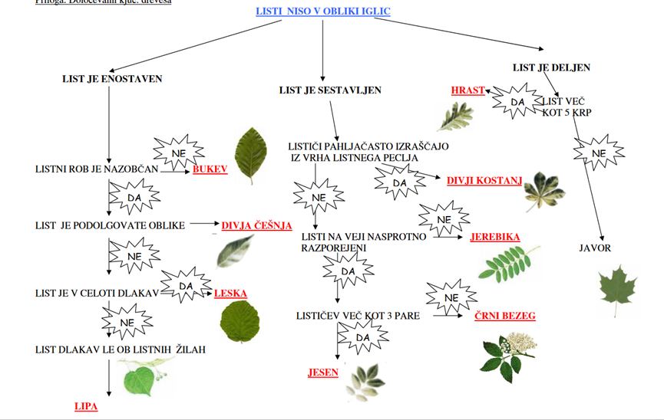
primer
Osnovna kategorija je VRSTA. Tisti organizmi, ki so si zelo podobni in se lahko med sabo razmnožujejo in imajo plodne potomce, spadajo v isto vrsto.Npr. vsi ljudje spadamo v isto vrsto.

Slide 5
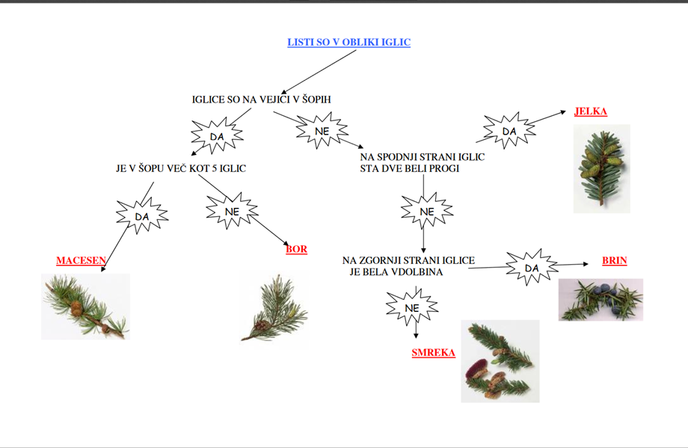
primer

Slide 6
Danes boš s pomočjo dihotomnega/ dvovejnatega ključa poiskal imena 4 rastlin in jih uvrstil v pravo družino.
Slikovna pomoč:
http://kamniski-vrh.net/druzine.html

Slide 7
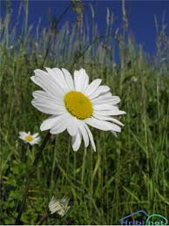
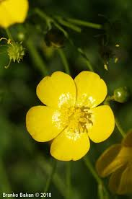
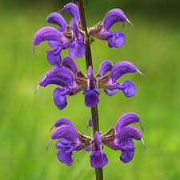
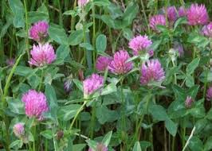
2. V naravi naberi štiri rastline, kot kaže slika spodaj. Če nimaš možnosti nabrati rastlin, si pomagaj s temi slikami.

Slide 8
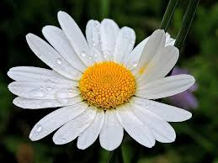
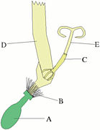
3. Opis prve rastline
Rastlina ima bele jezičaste cvetove in rumene cevaste cvetove. Št. 2. - jezičast cvet, št. 3 – cevast cvet
1. 2. 3.

Slide 9
4. Opis druge rastline
Cvetno odevalo je petdelno. Ima številne prašnike in veliko nektarja. Je zelo razširjena rastlina travnikov. Rastlina je strupena.

Slide 10

5. Opis rastline
Je ena najbližjih sorodnic žajblja (Salvia officinalis), cveti od maja do septembra na travnikih in pašnikih skoraj povsod po Sloveniji. Cvetovi imajo zgornjo in spodnjo ustno. Zgornja ustna je velika, ukrivljena. Ima socvetje. Spodnji zeleni listi rastejo iz pritlične rozete.

Slide 11
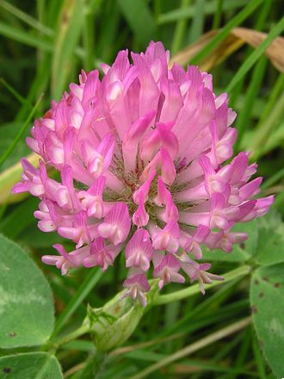
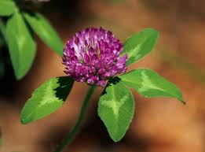
6. Opis rastline
Je trajnica s koreniko, ki zraste od 20 do 40 cm v višino. Ima sedeče cvetove, ki so dolgi 12 do 15 mm. Venčni listi so vijolično-rdeče barve. Čašna cev in zobci so poraščeni z drobnimi dlačicami, združeni pa so v gosta kroglasta socvetja. Listi so narobe jajčasti ali srčasti, rastejo pa iz enega središča po trije naenkrat.

Slide 12
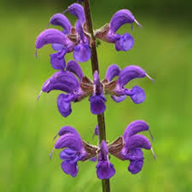
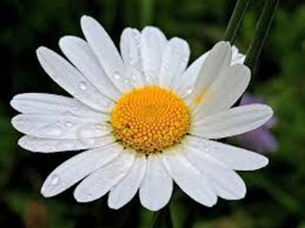


Določi rastline s pomočjo dihotomnega ključa (spoznal si ga prejšno uro)
1
1 a Rastlina ima vijolične cvetove. glej št. 2
1 b Rastlina nima vijoličnih cvetov. glej št. 3
2 a Rastlina ima zgornjo in spodnjo ustno. travniška kadulja, družina ustnatice.
2 b Cvet nima obliko ustne. glej št. 4
3 a Rastlina nima dveh vrste cvetov.
3 b Rastlina ima dve vrsti cvetov, jezičaste in cevaste. navadna ivanjščica, družina nebinovke.
4 a Cvetovi so bleščeče rumene barve. ripeča zlatica, družina zlatičevke.
4 b Rastlina ima zelene liste jajčaste oblike. črna detelja, družina metuljnice.
2
3
4

Slide 13
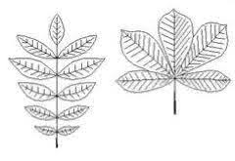
Pri določanju rastlin je pomembna oblika listov. Predstavljam dve obliki sestavljene list ploskve.
Pernato sestavljena dlanasto sestavljena
Pernato deljena listna ploskev se na vrhu konča z enim lističem, zato je to lihopernato sestavljena listna ploskev.

Slide 14

ZAPIS V ZVEZKE
SISTEMATIKA
1. ORGANIZME RAZVRŠČAMO V SISTEMATSKE KATEGORIJE: vrsta, rod, družina, red, razred, deblo, kraljestvo, domena
2. Osnovna kategorija je VRSTA. Tisti organizmi, ki so si zelo podobni in se lahko med sabo razmnožujejo in imajo plodne potomce, spadajo v isto vrsto.
3.Organizme razvrščamo s pomočjo določevalnih ključev.
PRIMER:

